Slide 1

7-СЫНЫП · ФИЗИКА - ТАБИҒАТ ТУРАЛЫ ҒЫЛЫМ
Физика – табиғат туралы ғылым
Notes:
Ұйымдастыру. Құндылық: Еңбекқорлық және кәсіби біліктілік. «Еңбек етсең ерінбей, тояды қарның тіленбей» – Абай Құнанбайұлы.

Slide 2
Стақандағы суға салынған қарындаш «сынып» көрінеді; жүн матаға үйкелген шар қағаз қиындыларын тартады. Неліктен? Мұндай құбылыстарды қай ғылым зерттейді?
?
Notes:
Ой қозғау: оқушылардың болжамын тыңдап, тақтаға жазыңыз. Өткен тақырыпты еске түсіру — «Шынжыр»: Оқушылар «Физика пәніне кіріспе» тақырыбы бойынша бір-біріне тізбектей сұрақ қояды.

Slide 3
Бүгін үйренеміз
1
2
3
Физиканың нені зерттейтінін өз сөзімен түсіндіреді
12 ұғымның кемінде 10-ын «дене / зат / құбылыс» топтарына дұрыс жіктейді
Физикалық құбылыстың 6 түріне кемінде бір-бір мысал келтіреді
3
Notes:
Оқу мақсаты: 7.1.1.1- физикалық құбылыстарға мысалдар келтіру

Slide 4
ЖАҢА ҰҒЫМ
«Физика» сөзі грекше «фюзис»
Табиғат дегенді білдіреді.
4
Notes:
Жаңа білім — «5W1H» сұрақтары: Мұғалім түсіндіру барысында «Не? Кім? Қашан? Қайда? Неге? Қалай?» сұрақтарын қояды, оқушылар жауаптарын кестеге жинайды.

Slide 5
ЖАҢА ҰҒЫМ
Физика
Табиғат құбылыстарының жалпы заңдылықтарын, заттың құрылысы мен қасиеттерін зерттейтін ғылым.
5

Slide 6

ЖАҢА ҰҒЫМ
Дене
Кеңістікте орны, пішіні, көлемі бар кез келген нәрсе; зат – дене неден тұрады; құбылыс – табиғаттағы кез келген өзгеріс.
6

Slide 7

ЖАҢА ҰҒЫМ
Физикалық құбылыстар
Механикалық, жылулық, электрлік, магниттік, жарық, дыбыстық.
7

Slide 8
Сұрақ
Қайсысы — физикалық құбылыс?
Қағаздың жануы
Темірдің тот басуы
A
B
Сүттің ашуы
Мұздың еруі
C
D
D
8
Notes:
Жылдам тексеріс: оқушылар саусақпен 1–4 көрсетеді немесе «Сынып» режимінде телефоннан жауап береді.

Slide 9
Сұрақ
Ғылыми болжам (гипотеза) қалай тексеріледі?
Тәжірибе арқылы
Кітаптан оқып
A
A
B
Көпшіліктің пікірімен
Тексерілмейді
C
D
9
Notes:
Жылдам тексеріс: оқушылар саусақпен 1–4 көрсетеді немесе «Сынып» режимінде телефоннан жауап береді.

Slide 10
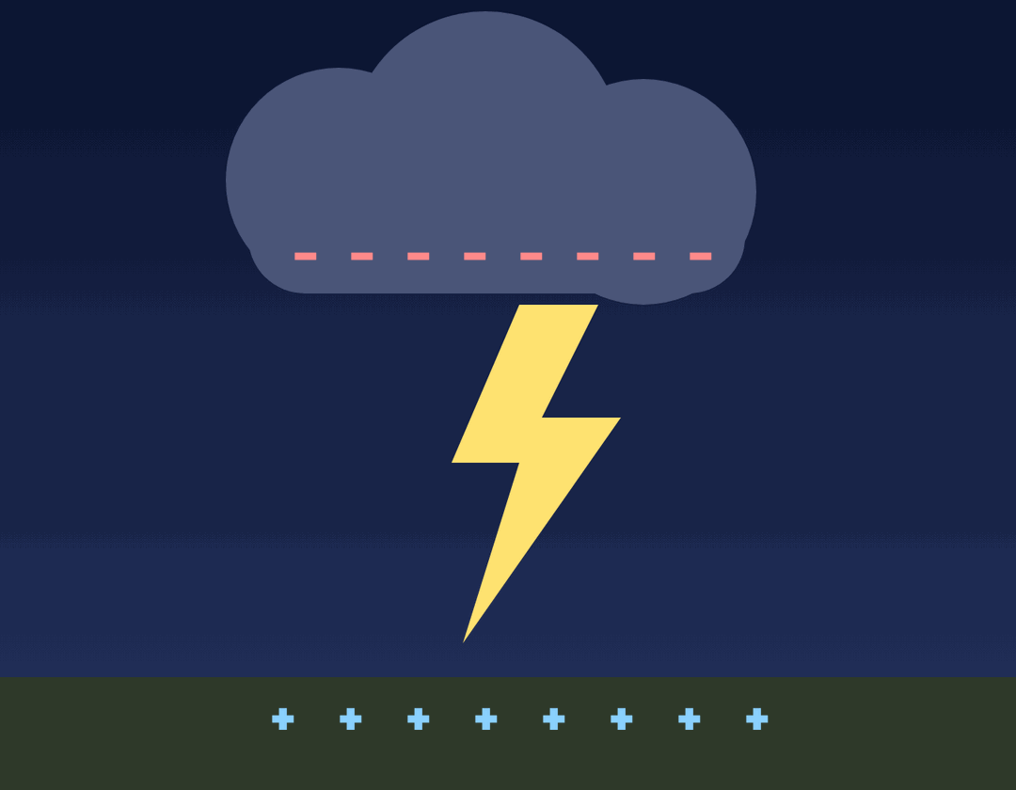
A Түсінемін
Сөздерді үш бағанға бөл – дене, зат, құбылыс: қасық, мыс, найзағай, су, мұздың еруі, кітап, алюминий, жаңғырық, ұшақ, ауа, Күннің тұтылуы, қарындаш.
ЖАУАБЫ
Дене: қасық, кітап, ұшақ, қарындаш. Зат: мыс, су, алюминий, ауа. Құбылыс: найзағай, мұздың еруі, жаңғырық, Күннің тұтылуы.
10
Notes:
Практикалық жұмыс — «Эстафета»: Әр қатарға бір тапсырма беріледі, қатардағы оқушылар кезекпен шешімді жалғастырады; бірінші дұрыс аяқтаған қатар жеңеді.. Саралау: А — бәріне, B — көпшілігіне, C — жоғары деңгейге. ЕББҚ: ірі шрифтті (16–18) карточкалар, формулалар жадынамасы; белсенді рөл беру (уақыт сақшысы, материал таратушы).

Slide 11
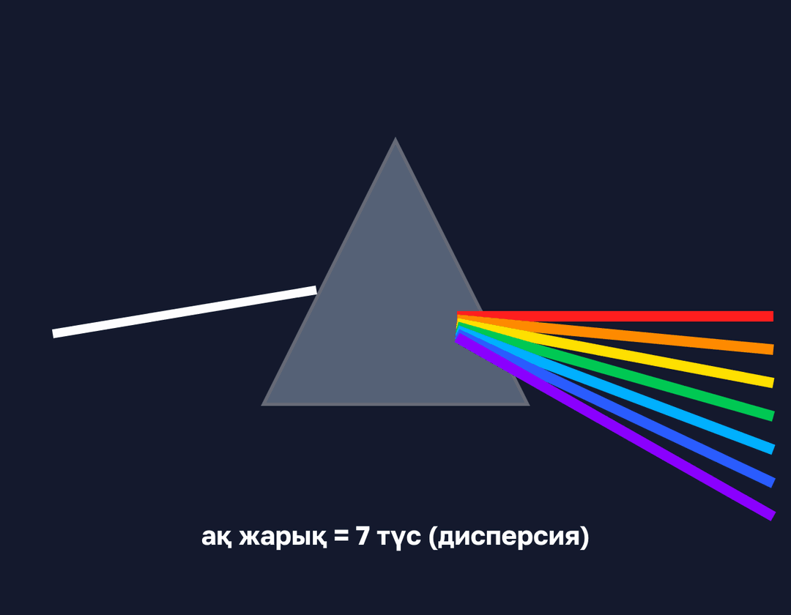
B Қолданамын
Құбылыстың түрін анықта: 1) шәйнектегі судың қайнауы; 2) компас тілінің бұрылуы; 3) алманың құлауы; 4) кемпірқосақ; 5) күн күркіреуі; 6) электр шамының жануы. Қай құбылыста бірнеше түр бар?
ЖАУАБЫ
1) жылулық; 2) магниттік; 3) механикалық; 4) жарық; 5) дыбыстық; 6) электрлік (+ жылулық, жарық – бірнеше түр).
11
Notes:
Сергіту сәті: «Маятник». Оқушылар қолдарымен маятниктің тербелісін көрсетеді: баяу – жылдам – тоқтау.

Slide 12

C Талдаймын
Найзағай кезінде қандай физикалық құбылыстар байқалады? Неліктен алдымен жарқылды көріп, кейін күн күркірегенін естиміз? Тоңазытқыштың жұмысындағы кемінде 3 құбылысты ата.
ЖАУАБЫ
Электрлік (разряд), жарық (жарқыл), дыбыстық (күркіреу), жылулық. Жарық ≈ 300 000 км/с, дыбыс ауада ≈ 340 м/с. Тоңазытқыш: электрлік, механикалық, жылулық.
12

Slide 13
Сұрақ
Қайсысы физикалық шама емес?
Масса
Түс атауы
A
B
B
Температура
Уақыт
C
D
13

Slide 14
Есте сақта
«Физика» сөзі грекше «фюзис» — Табиғат дегенді білдіреді
Физика — Табиғат құбылыстарының жалпы заңдылықтарын, заттың…
Дене — Кеңістікте орны, пішіні, көлемі бар кез келген нәрсе…
14

Slide 15
Үй тапсырмасы
§1 оқу; үйдегі 5 физикалық құбылыстың түрін жазу.
A
«Менің бір күнімдегі физика» – 6 құбылысқа мысал-кесте.
B
Физиканың дамуына үлес қосқан бір ғалым туралы мини-баяндама.
C
15

Slide 16
Шығу парағы
!
Бүгін не білдім?
Не түсініксіз қалды?
Мұғалімге сұрағым
16
Notes:
Рефлексия: стикерге бір жаңа білімін және бір сұрағын жазып, есік алдындағы тақтаға жапсырады.. Кері байланыс: LearningApps

Slide 17
Сабаққа рахмет!
«Еңбек етсең ерінбей, тояды қарның тіленбей»
— Абай Құнанбайұлы

